Slide 1
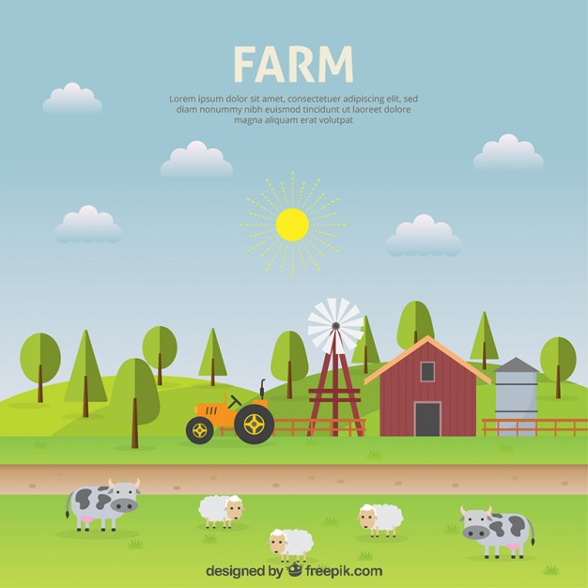
Pengembangan Sistem Formulasi Ransum untuk Kebutuhan Nutrisi Ternak Sapi Menggunakan Pemrograman Linier
ALIN NUR ALIFAH
(G6454068)
Pembimbing
Irman Hermadi, Skom, MS, PhD

Slide 2

Menurut hasil sensus pertanian 2003 sekitar 22,63% Rumah Tangga Pertanian di pedesaan dan perkotaan merupakan Rumah Tangga Usaha Peternakan. Berdasarkan Produk Domestik Bruto (PDB) peternakan triwulan I tahun 2005 tumbuh 5.8% (Makka 2012).

Slide 3

Menurut Jayanegara (2014) efisiensi produksi dalam suatu usaha peternakan menjadi faktor penentu keberhasilan peternakan.
Efisiensi produksi dapat diwujudkan dengan pemberian pakan yang berkualitas dengan kuantitas yang memadai sesuai dengan kebutuhan ternak.

Slide 4

Ransum yang memenuhi nutrisi hewan ternak dapat meningkatkan kualitas maupun kuantitas hasil ternak. (Hidayat 2007)
Sehingga formulasi ransum dari sejumlah bahan pakan yang tersedia merupakan aspek yang sangat vital khususnya dalam rangka menyeimbangkan kandungan energi, protein dan nutrien lainnya.

Slide 5
Shiddieqy (2010) mengatakan berdasarkan sudut pandang ekonomi, biaya untuk pembelian pakan ternak merupakan biaya tertinggi dalam agribisnis perternakan. Sehingga biaya tersebut harus ditekan serendah mungkin agar tidak mengurangi pendapatan.
Formulasi pakan yang dipilih tidak hanya memenuhi kebutuhan nutrisi ternak tetapi formula dengan biaya termurah untuk mengurangi kontribusi biaya pakan.

Slide 6

Diperlukan metode formulasi ransum yang mudah, cepat, akurat dalam penentuan komposisi bahan pakan dengan biaya serendah mungkin.

Slide 7
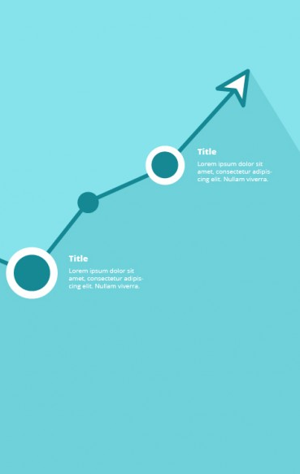
Metode Linear Programming merupakan metode matematika dalam mengalokasikan sumber daya yang terbatas untuk mencapai suatu tujuan seperti memaksimumkan keuntungan atau meminimumkan biaya.
Sesuai definisi, pemrograman linear adalah suatu teknik untuk menentukan kombinasi terbaik diantara pakan yang tersedia, yang mempunyai mempunyai kandungan nutrisi dan harga yang berbeda, dalam rangka untuk mendapatkan ransum dengan harga serendah mungkin.

Slide 8
Metode pemrograman cukup sulit dilakukan secara manual jika memiliki variabel yang beragam dan cukup banyak. Maka dibutuhkan suatu sistem yang dapat mengimplementasikan pemrograman linier untuk kebutuhan formulasi ransum.
Namun para peternak juga terbatas pada aktivitas bergerak yang cukup intens, sehingga diperlukan sistem yang mudah diakses dan digunakan.

Slide 9
Oleh karena itu, dibutuhkan sistem formulasi ransum berbasis mobile yang mampu memformulasikan pakan unggas secara cepat dan mudah diakses. Sistem formulasi ini harus mampu menyusun pakan berdasar pada kebutuhan nutrisi yang optimal dengan biaya pakan yang seminimal mungkin.

Slide 10

Penelitian Rahman (2017) berhasil memformulasikan beberapa bahan pakan yang sesuai dengan keinginan pengguna, mudah dikenali oleh pengguna dan pengoperasiannya lebih mudah.

Slide 11
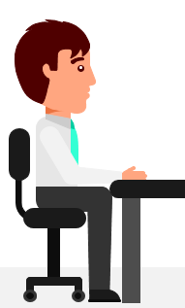




Membuat sistem formula ransum yang optimal dan mudah diakses
Kombinasi pakan kebutuhan tercukupi dengan harga minimum
Mengimplementasikan metode linear programming

Slide 12

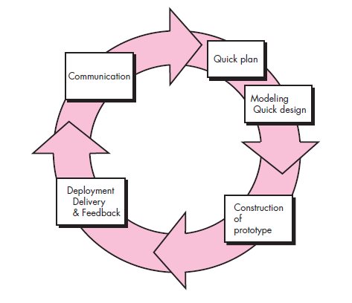
METODE PENELITIAN

Slide 13

Pengumpulan Kebutuhan
Mendefinisikan kebutuhan seluruh sistem termasuk jenis pakan dan kebutuhan nutrisi. Juga pengumpulan data kandungan nutrisi pakan dan kebutuhan nutrisi hewan
Data yang digunakan diperoleh dari National Research Council (1996) dalam buku Nutrient Requirements of Beef Cattle: Seventh Revised Edition
Data Kebutuhan Nutrisi Pakan Ternak dari Lab Pakan, Fakultas Peternakan IPB

Slide 14

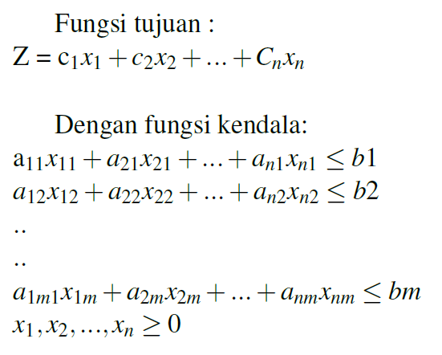
Perancangan dan Pemodelan
Dimana,
Z merupakan harga ransum yang diperoleh,
c adalah harga bahan makanan yang digunakan,
x adalah bahan makanan yang digunakan,
a adalah kandungan nutrisi bahan makanan,
b adalah standar kebutuhan nutrisi,
m, n merupakan iterasi.

Slide 15

Pembuatan Prototype
Membangun prototype dengan mengimplementasikan hasil perancangan pada tahap sebelumnya.
Jika hasil evaluasi sudah sesuai dengan kebutuhan pengguna maka pengembangan dilanjutkan ke tahap selanjutnya, jika evalusai belum sesuai kebutuhan maka prototype diperbaiki dengan mengulang langkah 1 dan
2.

Slide 16

Deployment Delivery dan Feedback
Prototype yang sudah disepakati, dirancang dan dikembangkan ke dalam bahasa pemrograman yang sesuai.
Sistem yang telah dibangun dilakukan evaluasi dan pengujian dengan menggunakan black-box testing.

Slide 17

Evaluasi Algoritma
Evaluasi dilakukan dengan cara perbandingan hasil presentase nutrisi dan harga antara sistem yang dibangun dengan sistem Winfeed.
Hasil evaluasi yang baik adalah yang menghasilkan nilai selisih lebih kecil.

Slide 18

TERIMA KASIH
PERTANYAAN?

